Slide 2
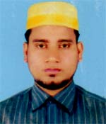
পরিচিতি
মো:নজরুল ইসলাম
সহকারী শিক্ষক
গোবিন্দপুর সরকারি উচ্চ বিদ্যালয়,হবিগঞ্জ।
মোবাইল নং- ০১৭২৮৪৭৫৫৪৪

Slide 3
পাঠ পরিচিতি
বিষয়ঃ বাংলা ১ম পত্র
শ্রেণি ৮ম
সময়ঃ ৪০ মিনিট

Slide 4
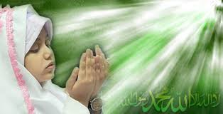

Slide 5
প্রার্থনা
কায়কোবাদ

Slide 6
শিখনফল
এই পাঠ শেষে শিক্ষার্থীরা…
কবি পরিচিতি বলতে পারবে।
কবিতাটি শুদ্ধ উচ্চারণে আবৃত্তি করতে পারবে।
নতুন শব্দ ব্যবহার করে শব্দের অর্থ ও বাক্য গঠন করতে পারবে।

Slide 7
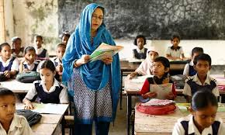
আর্দশ পাঠ

Slide 8
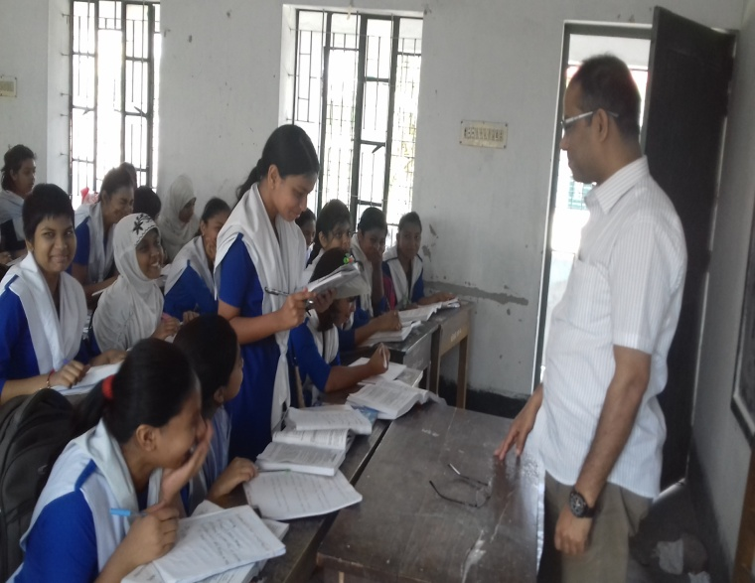
সরব পাঠ

Slide 9
জন্ম: ১৮৮৫ সালে ঢাকা জেলার,
নবাবগঞ্জ থানার
আগলা পূর্বপাড়া গ্রামে ।
উল্লেখযোগ্য গ্রন্থ –
অমিয় ধারা,কুসুম কানন,
অশ্রুমালা,ইত্যাদি
কায়কোবাদ
সরকারি ডাক বিভাগে দীর্ঘকাল চাকুরি করার পর ১৯১৯ সালে অবসর নেন।
মৃত্যু: ১৯৫১সালের
২১ জুলাই ঢাকায়।
মহাশ্মশান
রচনার জন্য মহাকবি
উপাধি লাভ করেন

Slide 10
শব্দার্থ
পেষণে
অত্যাচারে
ক্রোড়
কোল
বিষাদ
দুঃখবোধ
চারু
সুন্দর

Slide 11
একক কাজ
বাক্য গঠন কর
পেষণে , ক্রোড়, বিষাদ, নিকুঞ্জ,

Slide 12
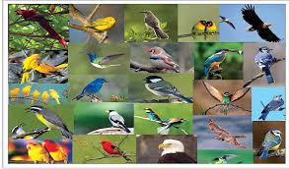
বিভো, দেহ হৃদে বল ।
কত জাতি পাখি, নিকুঞ্জ বিতানে
সদা আত্মহারা তব গুনগানে,
আনন্দ বিহ্বল ।

Slide 13
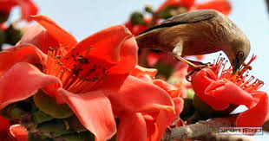
বিভো, দেহ হৃদে বল ।
তোমারি নিঃশ্বাস বসন্তের বায়ু,
তব স্নেহ কণা জগতের আয়ু,
তব নামে অশেষ মঙ্গল।

Slide 14
মূল্যায়ন
১। কায়কোবাদের আসল নাম কী ?
২। তব নামে অশেষ মঙ্গল- বলতে কী বোঝানো হয়েছে ?

Slide 15
বাড়ির কাজ
প্রার্থনা কাবিতায় স্রষ্টার প্রতি কবির যে মনোভাব ফুটে উটেছে তা নিজের ভাষায় ব্যক্ত কর ।

Slide 16
সবাইকে ধন্যবাদ

